Slide 1
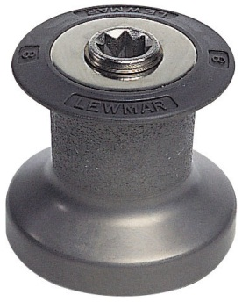
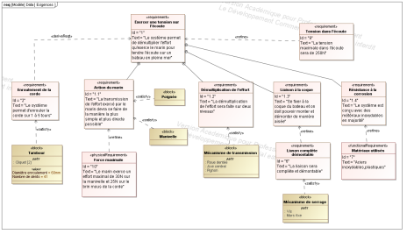
Cycle de TP 3 Analyse et modélisation du comportement d'un système de transmission mécanique
IMAGE DU SCHEMA CINEMATIQUE
Cahier des charges
Système réel
Système modélisé
Winch de Bateau

Slide 2
Présentation

Slide 3
Présentation Modélisation du système Conclusion
Présentation du système
Problématique
Fonctionnement
Répartition des tâches
Présentation du système
Consignes :
Trouver une photo du système réel
Ajouter une photo du système de laboratoire
Présenter le système dans le contexte réel d’utilisation
Présenter une différence majeure entre le système réel et le système de laboratoire
Indiquer le diagramme des cas d’utilisation

Slide 4
Présentation Modélisation du système Conclusion
Présentation du système
Problématique
Fonctionnement
Répartition des tâches
Problématique
Quelles sont les démultiplications obtenues par le winch ?
Comment sont-elles obtenues ?
Consignes :
Expliquer en quelques mots la problématique
Ajouter le diagramme des exigences en mettant en valeur l’exigence concernée (ou la rajouter si elle n’existe pas).

Slide 5
Présentation Modélisation du système Conclusion
Présentation du système
Problématique
Fonctionnement
Répartition des tâches
Consignes :
Expliquer le fonctionnement du WINCH
Expliquer pourquoi on se pose le problème ?
Indiquer les constituants du Winch (Chaîne fonctionnelle, IBD, autre)

Slide 6
Présentation Modélisation du système Conclusion
Présentation du système
Problématique
Fonctionnement
Répartition des tâches
Consignes :
En vue de répondre à la problématique, expliquer le rôle de chacun

Slide 7
Modélisation du système

Slide 8
Présentation Modélisation du système Conclusion
Plan du système
Étude des composants
Modélisation par schéma cinématique
Plan du système colorié
Ajouter le plan du système colorié en tenant compte des classes d’équivalence cinématique
Entourer les zones étudiées juste après

Slide 9
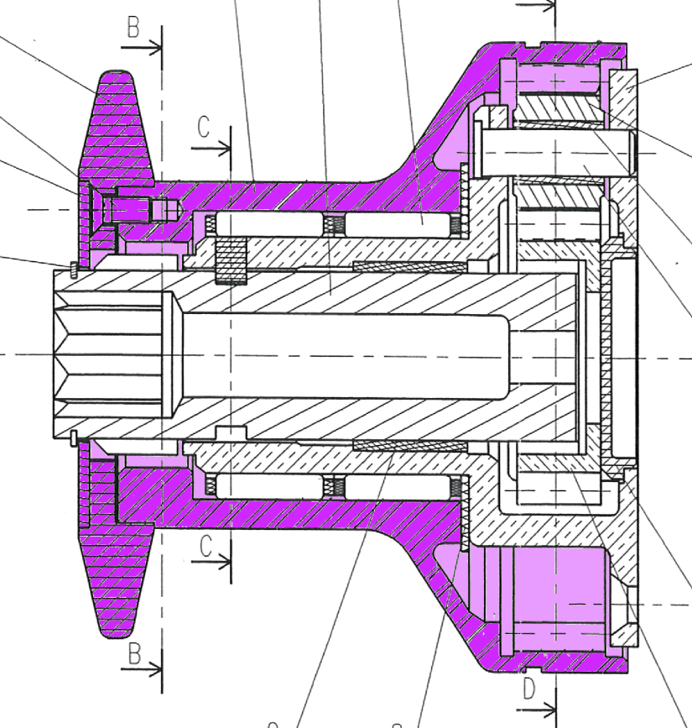
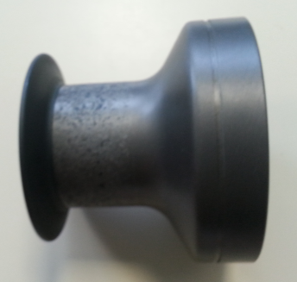
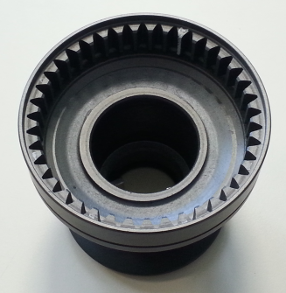
Présentation Modélisation du système Conclusion
Plan du système
Étude des composants
Modélisation par schéma cinématique
Identification des composants – EXEMPLE : Flasque 4 – 5
PHOTO du composant
Modélisation

Slide 10
Présentation Modélisation du système Conclusion
Plan du système
Étude des composants
Modélisation par schéma cinématique
Identification des composants – Liaison 15, 16, 17, 18
Zoom sur le plan + Coloriage des pièces
PHOTO des composants
Modélisation de la liaison. Respecter les couleurs des pièces
Justification du choix :
Géométrie des zones de contact :
Taille des zones de contact

Slide 11
Présentation Modélisation du système Conclusion
Plan du système
Étude des composants
Modélisation par schéma cinématique
Identification des composants – Cage à aiguilles 7 + Flasque 5 + Corps 18
Zoom sur le plan + Coloriage des pièces
PHOTO des composants
Modélisation de la liaison. Respecter les couleurs des pièces
Justification du choix :
Géométrie des zones de contact :
Taille des zones de contact

Slide 12
Présentation Modélisation du système Conclusion
Plan du système
Étude des composants
Modélisation par schéma cinématique
Identification des composants – Transmission par engrenages – Flasque 5 – Pignon 17
Zoom sur le plan + Coloriage des pièces
PHOTO des composants
Modélisation de la liaison. Respecter les couleurs des pièces
Justification du choix :
Géométrie des zones de contact :
Taille des zones de contact

Slide 13
Présentation Modélisation du système Conclusion
Plan du système
Étude des composants
Modélisation par schéma cinématique
Identification des composants – Roue libre
Objectif de la roue libre
Zoom sur le plan + Coloriage des pièces
PHOTO des composants
Modélisation de la liaison. Respecter les couleurs des pièces
SCHEMA DE PRINCIPE ROUE LIBRE A CLIQUETS
VIDEO EVENTUELLE

Slide 14
Présentation Modélisation du système Conclusion
Plan du système
Étude des composants
Modélisation par schéma cinématique
Schéma cinématique
SUPERPOSITION DU SCHEMA ET DU PLAN

Slide 15
Présentation Modélisation du système Conclusion
Plan du système
Étude des composants
Modélisation par schéma cinématique
Schéma cinématique
SCHEMA CINEMATIQUE SEUL

Slide 16
Présentation Modélisation du système Conclusion
Plan du système
Étude des composants
Modélisation par schéma cinématique
Schéma cinématique 3D
SCHEMA CINEMATIQUE 3D

Slide 17
Conclusion

Slide 18
Présentation Modélisation du système Conclusion
Problématique
Analyse des écarts
Problématique
Quelles sont les démultiplications obtenues par le winch ?
Démultiplication mesurée :
Démultiplication calculée :
Comment sont-elles obtenues ?
Solutions technologiques pour assurer les démultiplications ?
Solution 1
Solution 2
…
Solution n

Slide 19
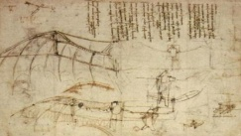
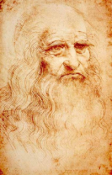
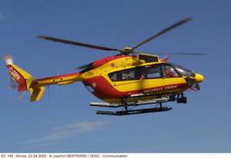
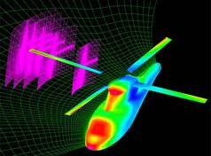
Présentation Modélisation du système Conclusion
Problématique
Analyse des écarts
Problématique
Quelles sont les démultiplications obtenues par le winch ?
Comment sont-elles obtenues ?
Quantification des écarts
Consignes :
Remplacer les images par des images adéquates
Préciser sur quel écart on a travaillé
Donner des valeurs des performances et des écarts mesurables
Domaine du client
Performances
attendues
Ecart 1
Domaine du laboratoire
Performances mesurées
Ecart 3
Ecart 2
Domaine de la simulation
Performance simulées

